Slide 1
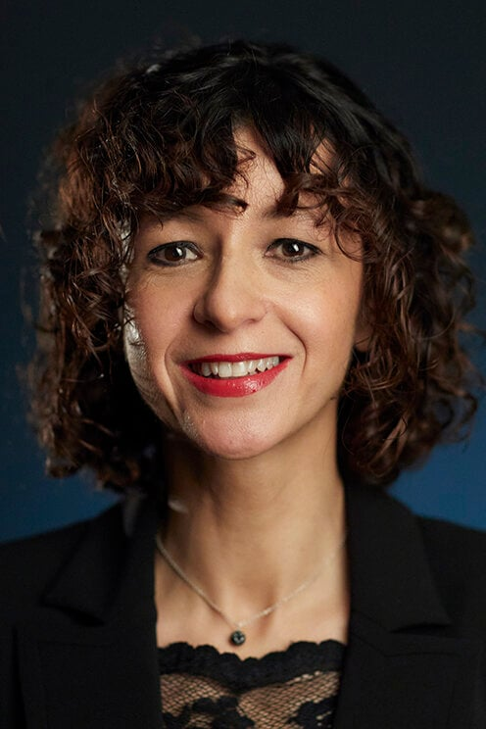
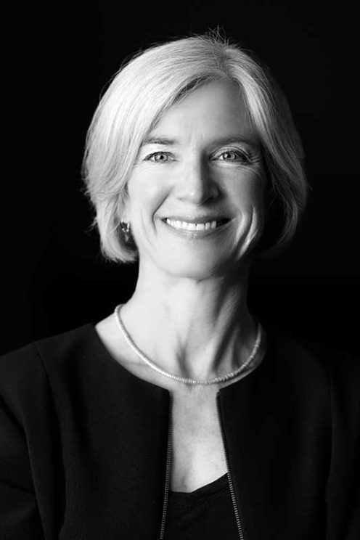
2020 诺贝尔化学奖
CRISPR–Cas9
从细菌免疫到可编程基因编辑
核心突破 · 生命科学应用 · 科研合作 · 学科交叉
E. Charpentier
讨论课汇报
J. A. Doudna
汇报人：__________ 日期：__________
图：Nobel Prize Outreach 官方肖像
01
Notes:
讲解建议：先说明选择这项研究的原因。它把一套细菌天然免疫机制变成通用实验工具，并在获奖后三年出现首个 FDA 批准的 CRISPR 疗法，能完整回答‘突破、应用、合作、交叉’四个问题。
引用与图像来源：
- Nobel Prize, Chemistry 2020 press release: https://www.nobelprize.org/prizes/chemistry/2020/press-release/
- Charpentier portrait: https://www.nobelprize.org/images/charpentier-111763-portrait-medium.jpg
- Doudna portrait: https://www.nobelprize.org/uploads/2020/10/jennifer-doudna-by-christopher-michel-496x744.jpg

Slide 2
02
核心突破：把天然防御系统改造成可编程工具
天然系统
2012 年的工程化
细菌用 CRISPR 记录病毒序列，
crRNA 与 tracrRNA 引导 Cas9 识别并切断入侵 DNA。
两条 RNA 被融合为单导向 RNA（sgRNA）。
只需更换靶向序列，就能指挥 Cas9 在预定位置切开 DNA。
crRNA
+
tracrRNA
sgRNA
目标序列 + 邻近 PAM
+ Cas9
突破的本质
简化组件 + 序列可重编程 + 实验上验证位点特异性切割
来源：Nobel Prize 2020；Jinek et al., Science 337, 816–821 (2012)
02
Notes:
讲解建议：把‘发现 CRISPR’和‘诺奖级突破’区分开。前人发现了重复序列与适应性免疫，Charpentier 与 Doudna 团队的关键贡献是重构并简化系统，证明它可以按研究者指定的位置切割 DNA。PAM 邻近基序仍然是识别条件。
引用与图像来源：
- Nobel Prize popular information: https://www.nobelprize.org/prizes/chemistry/2020/popular-information/
- Jinek M. et al. A programmable dual-RNA-guided DNA endonuclease in adaptive bacterial immunity. Science. 2012;337:816–821. https://doi.org/10.1126/science.1225829

Slide 3
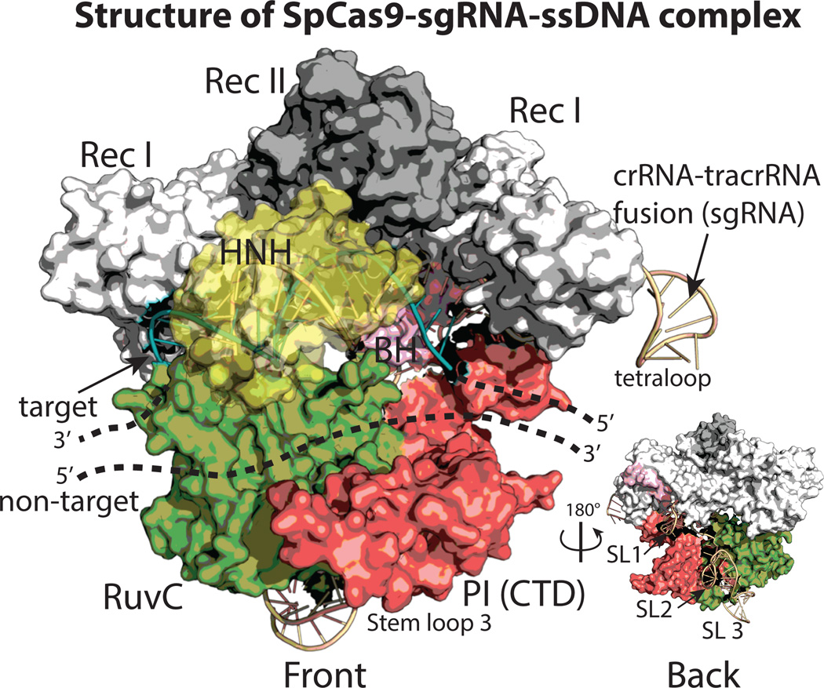
03
工作原理：定位、切割与细胞修复
1
序列定位
gRNA 与目标 DNA 互补配对
2
PAM 检查
Cas9 识别靶点邻近的 PAM
3
双链切割
HNH 与 RuvC 分别切断两条链
4
修复决定结果
NHEJ 常用于敲除；HDR 可用于精准替换或插入
关键限制：Cas9 负责‘切’，编辑精度还取决于脱靶控制、递送方式与细胞修复。
结构图：Nishimasu et al. / PMC4641071；机制：Science 2012
03
Notes:
讲解建议：用四步解释机制。强调 CRISPR 的可编程性来自 RNA 序列，但最终产物由 DNA 修复途径决定。NHEJ 容易产生插入缺失，适合敲除；HDR 可按模板修复，但效率和细胞状态限制更大。
引用与图像来源：
- Jinek et al., Science 2012: https://doi.org/10.1126/science.1225829
- Structure image in Nishimasu et al. review figure: https://pmc.ncbi.nlm.nih.gov/articles/PMC4641071/

Slide 4
04
主要应用：研究工具最成熟，临床与农业持续转化
01
基础研究
02
医学与诊断
03
农业与生物制造
基因敲除与敲入
全基因组 CRISPR 筛选
疾病模型与谱系追踪
dCas9 转录调控
体外编辑细胞治疗
遗传病与肿瘤研究
Cas12/13 分子诊断
个体化靶点验证
抗病、耐逆与品质改良
去除不利性状
微生物代谢通路改造
加速育种验证
共同逻辑
用可设计的 RNA 把分子干预定位到特定序列，再读取细胞、个体或群体层面的结果。
来源：Nobel Prize 2020 popular information；相关应用为代表性分类
04
Notes:
讲解建议：按成熟度讲应用。基础研究已经成为常规工具；医学应用正在从体外编辑向更多体内递送扩展；农业和微生物工程可直接改变性状或代谢通路。Cas12/13 诊断属于 CRISPR 家族扩展，不应和 Cas9 切割机制完全等同。
引用与图像来源：
- Nobel Prize popular information: https://www.nobelprize.org/prizes/chemistry/2020/popular-information/
- CRISPR disease-model review: https://pmc.ncbi.nlm.nih.gov/articles/PMC5120361/

Slide 5
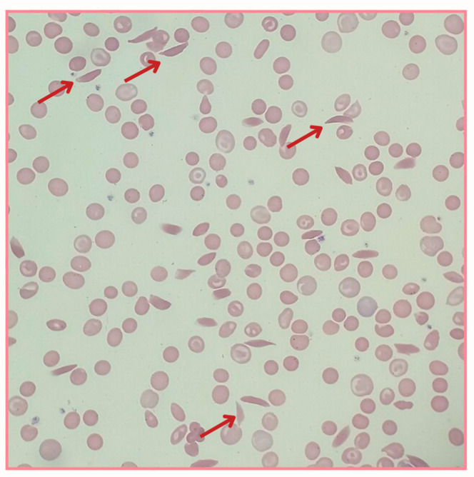
05
临床里程碑：CASGEVY 让 CRISPR 进入获批治疗
采集
患者自身 CD34+ 造血干/祖细胞
编辑
体外编辑 BCL11A 红系特异性增强子
回输
清髓预处理后将编辑细胞回输
结果
胎儿血红蛋白 HbF 增加，减少异常镰变
2023.12
FDA 首次批准使用 CRISPR/Cas9 的疗法
临床证据
β 地中海贫血 III 期研究中，91% 的可评估患者达到至少 12 个月输血独立。
SCD；TDT 于 2024.1 成为第二适应症
仍需清髓预处理；FDA 标签提示个体遗传变异导致的脱靶风险不能排除。
来源：FDA (2023/2024)；CASGEVY 标签；Locatelli et al., NEJM (2024)
05
Notes:
讲解建议：解释这不是把 Cas9 直接打进患者体内，而是 ex vivo 细胞产品。编辑 BCL11A 红系增强子，解除对胎儿血红蛋白的抑制，再把细胞回输。临床结果很强，但整个流程仍包括动员、采集、清髓和移植风险。
引用与图像来源：
- FDA approval announcement, 8 Dec 2023: https://www.fda.gov/news-events/press-announcements/fda-approves-first-gene-therapies-treat-patients-sickle-cell-disease
- FDA TDT indication, 16 Jan 2024: https://www.fda.gov/news-events/press-announcements/fda-roundup-january-16-2024
- CASGEVY prescribing information: https://www.fda.gov/media/174615/download
- Locatelli F. et al. Exagamglogene Autotemcel for Transfusion-Dependent β-Thalassemia. N Engl J Med. 2024. https://doi.org/10.1056/NEJMoa2309673
- Sickle-cell smear image: https://pmc.ncbi.nlm.nih.gov/articles/PMC11755431/

Slide 6
06
对生命科学的推动：从观察相关到验证因果
1
2
3
4
提出假设
定点干预
读取表型
机制验证
某基因是否影响表型？
敲除、替换或调控
细胞、组织与个体
重复、对照与回补
范式变化
同一套编辑逻辑可用于单基因实验，也能扩展到成千上万个靶点的并行筛选。
这缩短了从基因功能发现、疾病模型建立到治疗靶点验证的循环。
来源：Nobel Prize 2020；CRISPR 功能基因组与疾病模型综述
06
Notes:
讲解建议：回答‘推动主要体现在哪里’。第一，研究者能直接改变变量并检验因果。第二，池化筛选把实验规模扩展到全基因组。第三，快速建立等基因背景模型，减少背景差异。第四，基础研究与临床靶点验证共享同一套分子工具。
引用与图像来源：
- Nobel Prize press release: https://www.nobelprize.org/prizes/chemistry/2020/press-release/
- Using CRISPR/Cas to study gene function and model disease in vivo: https://pmc.ncbi.nlm.nih.gov/articles/PMC5120361/
- CRISPR functional genomics review: https://pmc.ncbi.nlm.nih.gov/articles/PMC11058232/

Slide 7
07
科研合作：跨国团队与专长互补
2011
2011
2012
发现 tracrRNA 的关键作用
波多黎各会议相遇并决定合作
联合团队重构并编程 Cas9
微生物学与感染生物学
RNA 生物化学与结构
Science 论文的 6 位作者
Martin Jinek · Krzysztof Chylinski · Ines Fonfara · Michael Hauer · Jennifer A. Doudna · Emmanuelle Charpentier
合作特征：问题互补、实验分工、青年研究者承担关键实验、跨机构共享材料与解释框架
来源：Nobel Prize popular information；Science 2012 作者与致谢
07
Notes:
讲解建议：避免把故事讲成两位科学家单独完成。Charpentier 团队先发现 tracrRNA 的作用，她在会议上邀请 Doudna 合作。随后两个实验室的研究者共同完成体外重构和可编程切割实验。论文作者、资助和机构信息显示这是跨美国、瑞典、奥地利的合作。
引用与图像来源：
- Nobel Prize popular information, collaboration story: https://www.nobelprize.org/prizes/chemistry/2020/popular-information/
- Jinek et al., Science 2012 author list and acknowledgments: https://doi.org/10.1126/science.1225829

Slide 8
08
学科交叉：从发现机制到临床治理
微生物学
基因组学与计算
识别天然免疫系统与 tracrRNA
靶点设计、脱靶预测与筛选分析
CRISPR/Cas9
RNA 生物化学
材料与递送工程
重构复合物与设计 sgRNA
可编程核酸识别与切割
把编辑器送入正确组织与细胞
结构与生物物理
临床、伦理与治理
解释 PAM、构象与特异性
试验、安全、可及性与监管边界
为什么是化学奖？核心问题涉及 RNA–DNA–蛋白质的分子识别、酶催化与可设计性。
来源：Nobel Prize scientific background；WHO genome editing governance framework
08
Notes:
讲解建议：按技术链解释交叉。发现端依靠微生物学和 RNA 生化，工具优化依靠结构、生物物理与计算，转化依靠递送、临床试验和监管。化学奖关注的是分子识别和催化机制如何变成可设计的反应系统。
引用与图像来源：
- Nobel Prize scientific background: https://www.nobelprize.org/prizes/chemistry/2020/advanced-information/
- WHO Human genome editing: a framework for governance: https://www.who.int/publications/i/item/9789240030060

Slide 9
09
本专业的切入点：以计算机科学与人工智能为例
01
设计
sgRNA 效率与全基因组脱靶预测
输出：可解释模型、候选序列排名与不确定性
02
测量
NGS 数据中的低频 indel、大片段重排与易位检测
输出：可复现分析管线与质量控制基准
03
发现
CRISPR 筛选与单细胞/空间多组学联合建模
输出：基因网络、合成致死靶点与验证优先级
04
优化
Cas 蛋白结构预测、变体生成与实验主动学习
输出：更小、更特异或识别新 PAM 的候选编辑器
计算方法的价值不只在提高准确率，还在于把预测、实验与失败样本组织成可迭代的证据链。
本页为专业贡献方案；需用实验验证模型输出，避免把预测等同于生物学结论
09
Notes:
讲解建议：这一页直接回答‘我的专业能做什么’。强调每项贡献都有可交付成果，并且模型必须与实验闭环。可以在汇报时选择其中一项展开，例如 sgRNA 脱靶预测：构建训练集、做跨细胞类型验证、给出不确定性，再由实验验证。
引用与图像来源：
- CRISPR functional genomics review: https://pmc.ncbi.nlm.nih.gov/articles/PMC11058232/
- 本页的四项贡献经公开知识头脑风暴后由汇报者核验整理；不包含未经验证的性能数据。

Slide 10
10
分组讨论：用证据回答三个开放问题
A 组
机制与安全
B 组
转化与公平
C 组
合作与专业
可编程切割是否等于精准编辑？
哪类应用最值得优先投入？
我们的专业如何加入这条技术链？
讨论 PAM、错配、修复途径与脱靶。
给出一种降低风险的实验设计。
比较 ex vivo 与 in vivo 的可行性。
同时考虑疗效、风险、成本与可及性。
明确一个可交付成果。
指出必须合作的另一门学科与验证方式。
输出：1 个结论 + 2 条证据 + 1 个保留意见
输出：1 个结论 + 2 条证据 + 1 个保留意见
输出：1 个结论 + 2 条证据 + 1 个保留意见
建议：讨论 5 分钟，每组陈述 1 分钟
讨论题覆盖：核心突破、应用、科研合作、学科交叉与专业贡献
10
Notes:
讲解建议：先让各组指定记录人。要求发言区分事实、推断与价值判断。A 组可引用机制页，B 组可引用 CASGEVY 案例和 WHO 治理框架，C 组需提出可验证的跨学科交付物。
引用与图像来源：
- WHO governance framework: https://www.who.int/publications/i/item/9789240030060
- FDA CASGEVY information: https://www.fda.gov/media/174615/download

Slide 11
11
结论与关键参考
一句话结论
关键参考
把细菌 RNA 引导核酸酶改造成可重编程的基因编辑工具。
1. Nobel Prize. Chemistry 2020: press release, popular and scientific background.
2. Jinek M. et al. Science 337, 816–821 (2012). DOI: 10.1126/science.1225829
3. FDA. First gene therapies for sickle cell disease, 8 Dec 2023.
4. FDA. CASGEVY Prescribing Information, current label accessed 2026.
5. Locatelli F. et al. N Engl J Med (2024). DOI: 10.1056/NEJMoa2309673
6. WHO. Human genome editing: a framework for governance (2021).
突破
sgRNA 简化系统，靶向序列可替换
推动
让因果验证、高通量筛选与治疗转化共用一套工具
合作
微生物学与 RNA 生化互补，跨国团队完成关键实验
贡献
CS/AI 可在设计、测量、筛选分析与编辑器优化中形成闭环
所有网页链接与图像出处已写入对应页演讲者备注。
谢谢 · Q&A
11
Notes:
讲解建议：用一句话收束后回到作业的三个问题。参考文献页只列最关键来源，具体网址和图像出处放在对应页备注中，便于课后核查。
引用与图像来源：
- Nobel Prize 2020: https://www.nobelprize.org/prizes/chemistry/2020/
- Science 2012: https://doi.org/10.1126/science.1225829
- FDA 2023: https://www.fda.gov/news-events/press-announcements/fda-approves-first-gene-therapies-treat-patients-sickle-cell-disease
- WHO 2021: https://www.who.int/publications/i/item/9789240030060

